Slide 1
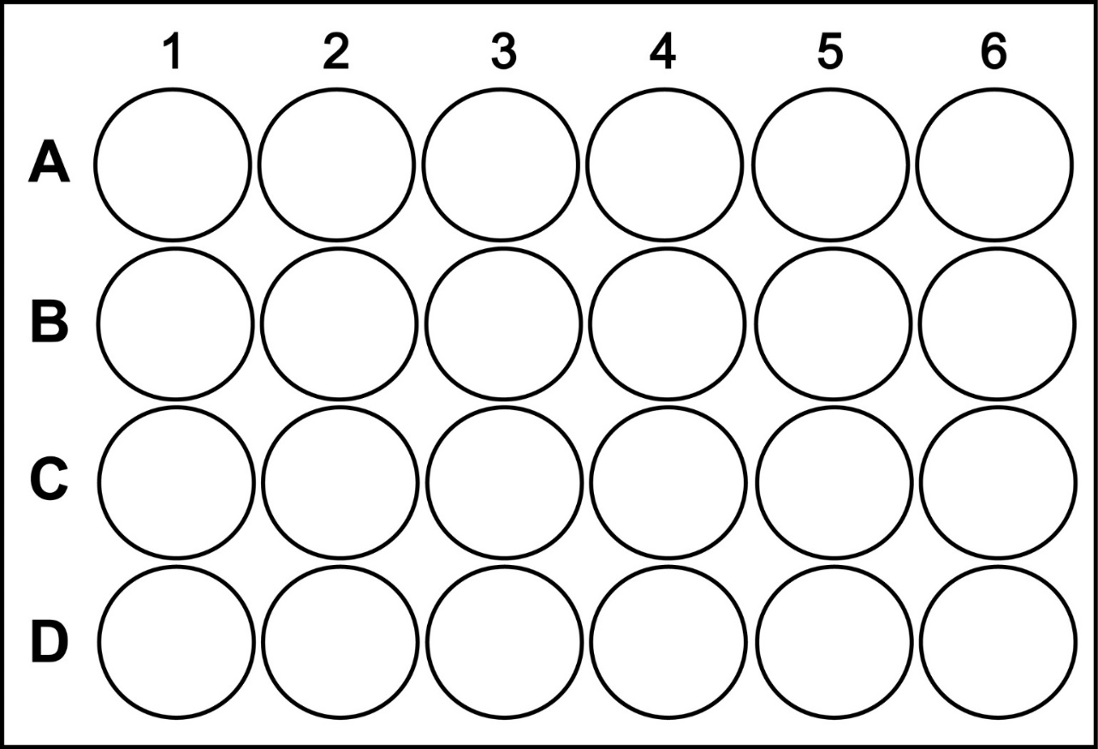
姓名 |  | 日期
單位 |  | 聯絡電話
實驗室主持人 |  | E-mail
樣本類型 | Fixed / Live
拍攝channel | ⃞ DAPI ⃞ FITC ⃞ TRITC ⃞ Cy5 ⃞ 穿透光 (BF / PH)
多孔盤廠牌、型號
物鏡倍率 | ⃞ 2X / 4X ⃞ 10X ⃞ 20X ⃞ 20X LD ⃞ 40X ⃞ 60X

